Slide 1
মাল্টিমিডিয়া শ্রেণিতে স্বাগত

Slide 2
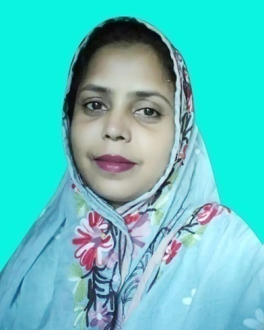
কন্টেন্ট প্রস্তুতকারী
মীরা রোকেয়া খাতুন
সহকারি শিক্ষক
রাঢ়িশাল সরকারি প্রাথমিক বিদ্যালয়
লাখাই, হবিগঞ্জ।
বিষয়ঃ প্রাথমিক বিজ্ঞান
শ্রেণিঃ পঞ্চম
অধ্যায়ঃ তিন ( জীবনের জন্য পানি )

Slide 3
শিখনফল
এই পাঠ শেষে শিক্ষার্থীরা -----------
১। উদ্ভদ ও প্রাণীর জীবনে পানির প্রয়োজনীয়তা ব্যাখ্যা করতে পারবে।

Slide 4
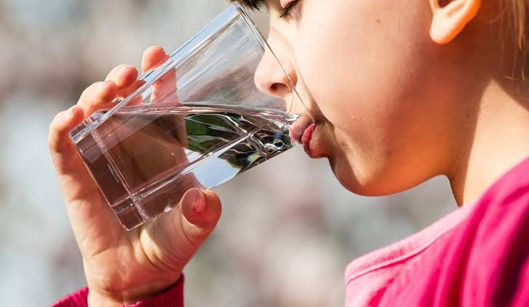
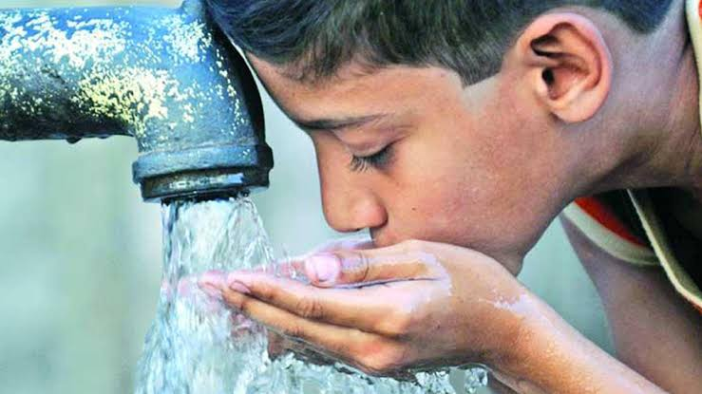
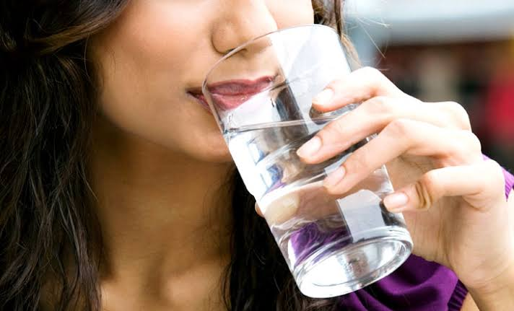
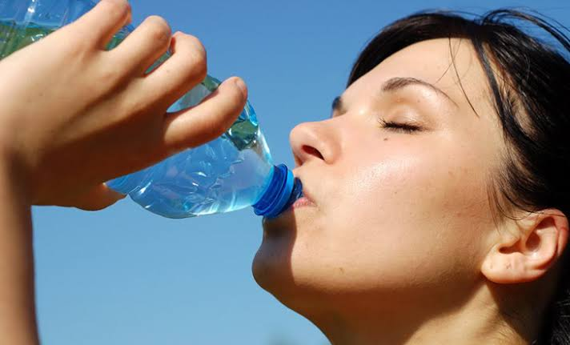
সোনামনিরা ছবিতে
কী
দেখতে পাচ্ছ?
সবাই পানি পান করছে।
পানির অপর নাম কী?
পানির অপর নাম জীবন

Slide 5
তোমরা কি বুঝতে পারছ , আমাদের আজকের পাঠের বিষয় কী হতে পারে?
আজকের পাঠ
জীবনের জন্য পানি।

Slide 6
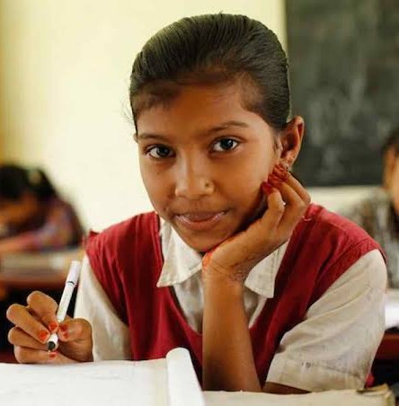
একক কাজ
প্রশ্নঃ পানির ৫ টি উৎসের নাম লেখ।

Slide 7
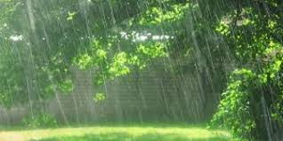
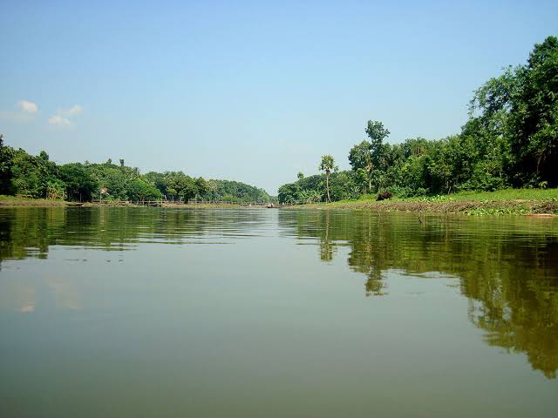
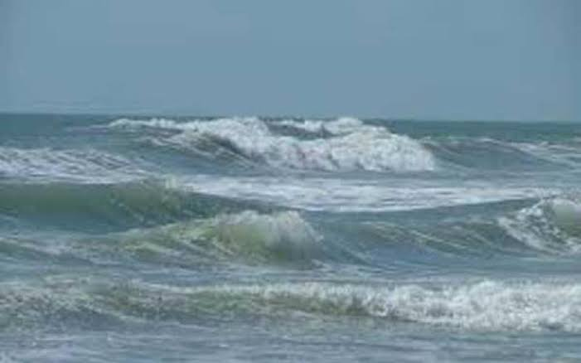
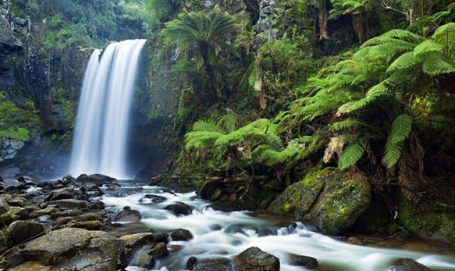
ছবি গুলো মনোযোগ সহকারে দেখ।
এগুলো
হলো
পানির
প্রাকৃতিক
উৎস।
কারণ
এগুলো
প্রকৃতিতে
পাওয়া
যায়।
বৃষ্টি
নদী
সমুদ্র
ঝর্ণা

Slide 8
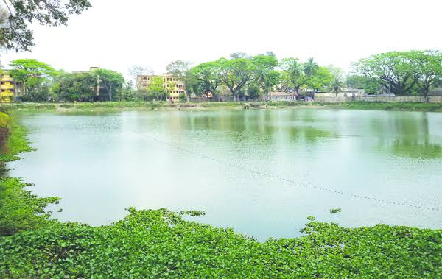
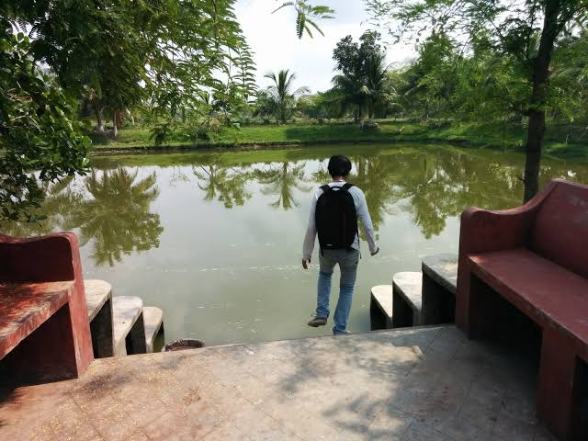
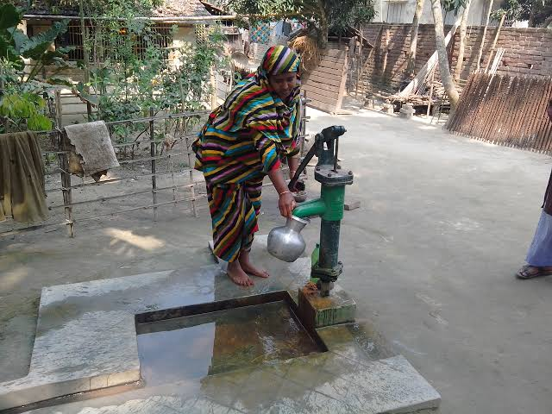
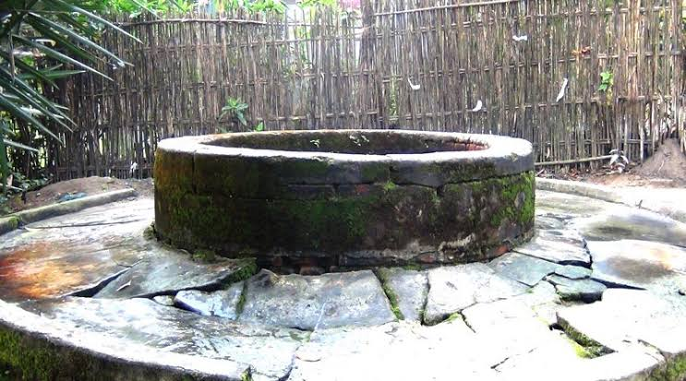
ছবি গুলো মনোযোগ সহকারে দেখ।
এগুলো হলো মানুষের তৈরি পানির উৎস।
দিঘী
পুকুর
নলকূপ
কূয়া

Slide 9
জোড়ায় কাজ
প্রশ্নঃ নিচের উৎসগুলোর কোনটি পানির প্রাকৃতিক উৎস এবং কোনটি মানুষের তৈরি উৎস আলাদা করে খাতায় লিখ।
পুকুর, বৃষ্টি, নদী, কূয়া, ঝর্ণা, নলকূপ,পানির কল, সমুদ্র, দিঘী, বিল,খাল।

Slide 10
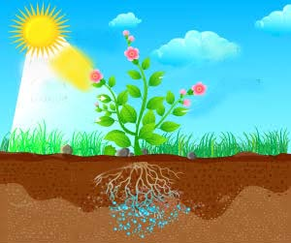
সোনামনিরা বলতো, উদ্ভিদের বেঁচে থাকার জন্য কিসের প্রয়োজন?
পানির প্রয়োজন।
১। উদ্ভিদের দেহে প্রায়
৯০ ভাগ পানি।
সূর্যালোক
কার্বন ডাইঅক্সাইড
অক্সিজেন
২। উদ্ভিদ খাদ্য তৈরিতে
পানি ব্যবহার করে
৩। মাটি থেকে পুষ্টি
উপাদান শোষণের
জন্য পানি প্রয়োজন।
মূল
খনিজ পদার্থ
৪। প্রচণ্ড গরমে পানি
উদ্ভিদের দেহ শীতল
রাখতে সাহায্য করে ।
পানি

Slide 11
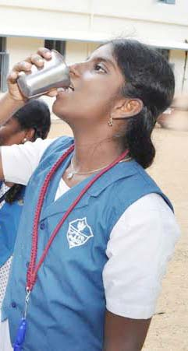
তোমরা কি জান, প্রাণী বা মানুষ পানি ছাড়া কেন বাঁচতে পারেনা?
পানি দেহের বিভিন্ন অংশে পুষ্টি উপাদান পরিবহনে সাহায্য করে।
মানব দেহের
৬০ – ৭০ ভাগ পানি।
পানি ছাঁড়া কোনো প্রাণীই বেঁচে থাকতে পারেনা।
পানি দেহে পুষ্টি উপাদান শোষণে সাহায্য করে।
পানি খাদ্য পরিপাকে সাহায্য
করে
পানি দেহের তাপমাত্রাকে স্বাভাবিক রাখতে সাহায্য করে।

Slide 12
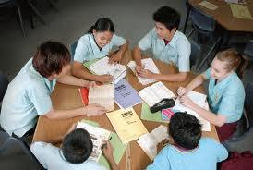
দলীয় কাজ
উদ্ভিদ ও প্রাণী কিভাবে পানি ব্যবহার করে তা নিচের ছকে লিখ।
 | কীভাবে পানি ব্যবহার করে
উদ্ভিদ
প্রাণী

Slide 13
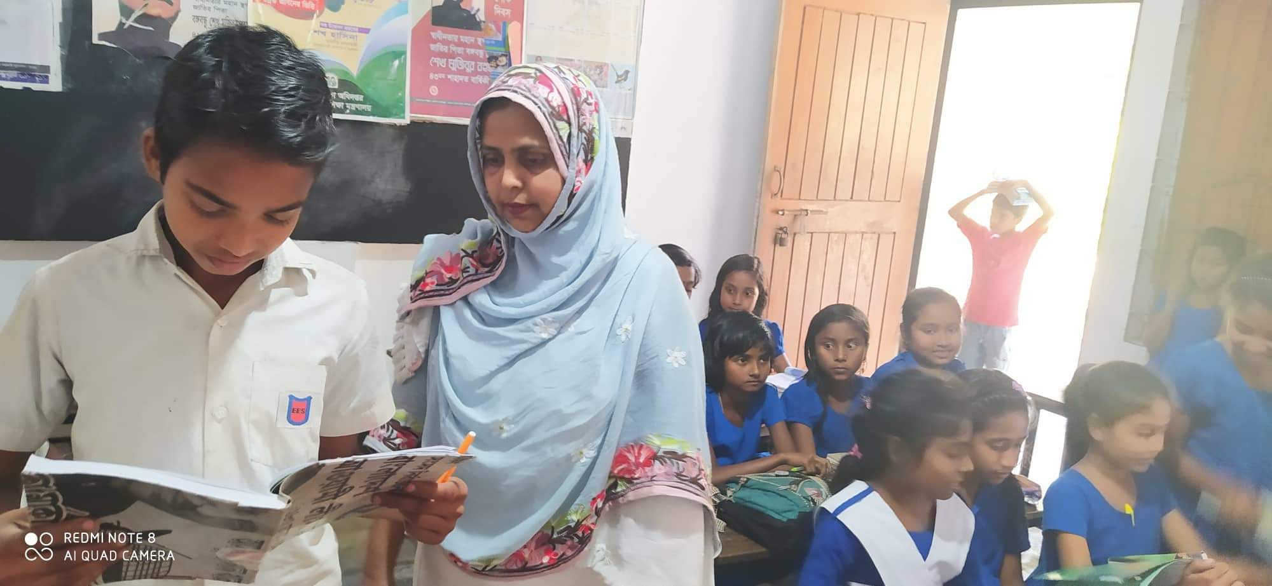
পাঠ্যবই সংযোগ
তোমার প্রাথমিক বিজ্ঞান বইয়ের ১৫ ও ১৬ পৃষ্ঠা খুলে মনযোগ সহকারে পড়।

Slide 14
মূল্যায়ন
শূণ্যস্থান পূরণ কর।
এসো মিলিয়ে দেখি
বেঁচে
১। পানি ছাড়া আমরা ----------------- থাকতে পারিনা।
২। দিঘী,পুকুর, কূপ, নলকুপ ইত্যাদি ---------------------- তৈরি পানির উৎস।
৩। বৃষ্টি, নদী, সমুদ্র ইত্যাদি পানির ------------------- উৎস।
৪। -------------------- উৎস ও মানুষের তৈরি উৎস থেকে আমরা পানি পাই।
৫। আমাদের -------------- ঘিরে আছে পানি।
মানুষের
প্রাকৃতিক
প্রাকৃতিক
চারপাশ

Slide 15
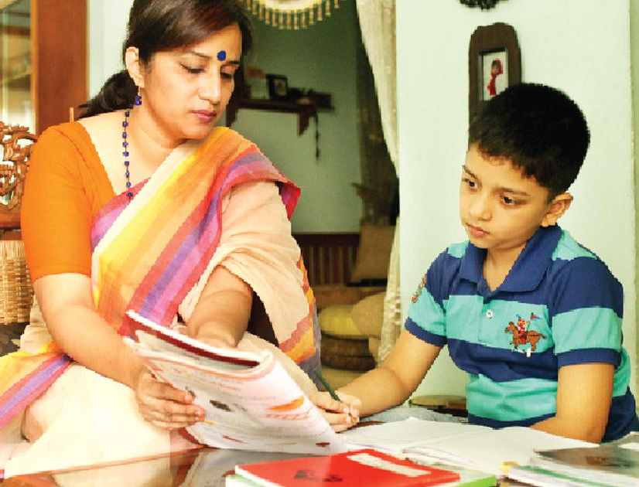
বাড়ির কাজ
প্রশ্নঃ আমরা কী কী কাজে পানি ব্যবহার করি? দশটি বাক্যে লেখ।

Slide 16
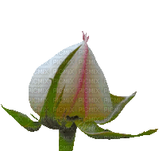
সকলকে ধন্যবাদ

